Slide 1
Конкурентоспособность предприятия
Сделал:Стародубцев Никита Игоревич
Группа: Т0-311(11)

Slide 2
План презентации
Виды конкурентоспособности
Как оценить конкурентоспособность
Как повысить конкурентоспособность
Основные методы оценки конкурентоспособности предприятий
Факторы конкурентоспособности
Уровень и динамика конкурентоспособности в России
Функции конкурентоспособности предприятия

Slide 3
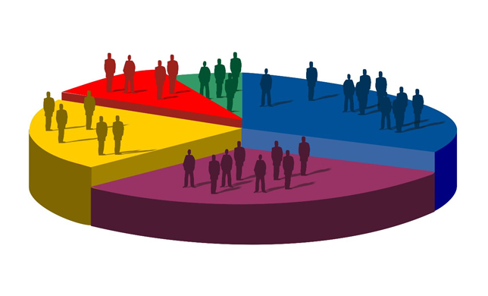
Конкурентоспособность — это способность бренда продавать продукты и услуги на рынке, который наполнен аналогичными товарами и услугами. Конкурентоспособность определяет, насколько компания готова выдерживать конкуренцию на рынке.

Slide 4
Виды Конкурентоспособности
В зависимости от методов осуществления
В зависимости от отраслевой принадлежности
В зависимости от степени свободы
Ценовая конкуренция
Неценовая конкуренция
Внутриотраслевая конкуренция
Межотраслевая конкуренция
Совершенная конкуренция
Несовершенная конкуренция

Slide 5
Как оценить конкурентоспособность?
Для того, чтобы дать адекватную и информативную оценку конкурентоспособности в определенной нише, нужно провести анализ рынка. Это процесс будет состоять из следующих действий:
Определите основные конкурентные силы и факторы, влияющие на них;
Выявите конкурентов и пронаблюдать за их положением, позицией и поведением на рынке;
Определите основные критерии, которые влияют на успех в конкурентной борьбе;
Проанализировать бренды, которые задают вектор конкурентной борьбы, то есть используют тренды, экспериментируют с подачей своего товара клиенту, придумывают новые товары и конкурентные преимущества, чтобы захватить большую долю рынка;
Оценить общую степень привлекательности ниши с точки зрения возможной прибыльности, включая плотность конкуренции, широту ассортимента, который предлагает ниша, уровень достатка целевой аудитории и прочее.

Slide 7
Как повысить конкурентоспособность?
Разрабатывайте и внедряйте новые товары
Переориентируйте бизнес
Максимизируйте преимущества своего товара
Взращивайте лояльность к вашему бренду
Сотрудничайте с разными поставщиками

Slide 8
Основные методы оценки конкурентоспособности предприятий
Матричные методы (основанные на оценке продуктового портфеля компании);
Продуктовые методы (основанные на оценке конкурентоспособности продукции компании);
Операционные методы (основанные на оценке различных компонентов операционной деятельности компании);
Методы оценки стоимости бизнеса (основанные на оценке рыночной стоимости компании);
Динамические методы (основанные на оценке ключевых экономических показателей компании в динамике).

Slide 9
Факторы конкурентоспособности
Практически во всех отраслях экономики действуют следующие пять факторов конкурентоспособности:
качество;
цена;
реклама;
исследования и развитие;
Обслуживание.

Slide 10
Уровень и динамика конкурентоспособности в России
Уровень и динамика конкурентоспособности в России в по­следние два десятилетия не соответствуют мировым тенденциям. Росту конкурентоспособности предприятий препятствуют:
высокая степень физического и морального износа эксплуатируемого оборудования;
хроническая нехватка инвестиций для реконструкции устаревших мощностей;
недостаточные объемы и низкое инновационное качество инвестиций в развитие национальных конкурентных преимуществ;
инфляция и уровень таможенной защиты;
отсутствие стимулирования предприятий во внедрении инноваций и новых технологий;
отсутствие национальной инновационной системы, неразвитая инфраструктура, отсутствие венчурного финансирования.

Slide 11
Функции конкурентоспособности предприятия
Регулирующая. В условиях свободной конкуренции фирмы производят ровно столько продукции, сколько необходимо потребителю. Равновесие не устанавливается сразу, к нему компания приходит после нескольких месяцев работы, анализируя объем спроса и продаж.
Аллокационная. В конкурентной среде проще достичь успеха тем предприятиям, которые размещены ближе всего к производственным ресурсам.
Инновационная. Стремительное развитие технологий в современном мире – результат конкуренции.
Адаптационная. Умение предприятий приспосабливаться к внешней среде, предлагая покупателям именно то, чего они ожидают.
Распределительная. Рынок — это живой организм, который постоянно изменяется.
Контролирующая. В условиях справедливой конкуренции ни один производитель или продавец не может занять господствующее положение на рынке и стать монополистом.

